Slide 1
绝悟
腾讯 AI Lab

Slide 2
相关论文
绝悟1v1：Mastering Complex Control in MOBA Games with Deep Reinforcement Learning (AAAI2020)
绝悟5v5：Towards Playing Full MOBA Games with Deep Reinforcement Learning (NIPS2020)
GAE：High-Dimensional Continuous Control Using Generalized Advantage Estimation (2015)

Slide 3
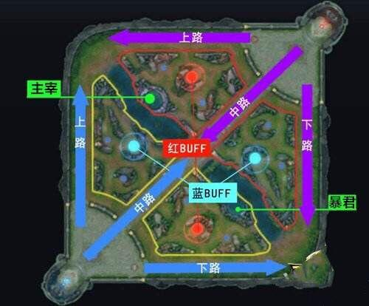
游戏背景

Slide 4
绝悟1v1
主要解决：MOBA游戏中复杂的英雄行动控制问题
技术要点：
1. 控制依赖解耦
2. 动作掩码 (action mask)
3. 目标注意力机制 (target attention)
4. 离轨自适应 (duel-clip PPO)
5. LSTM

Slide 5
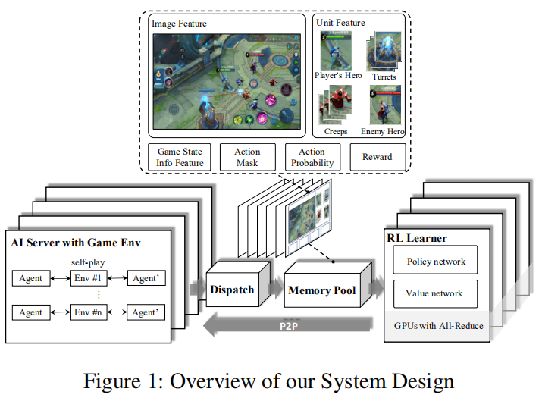
系统设计
AI Server
Dispatch Module
Memory Pool
RL learner

Slide 6
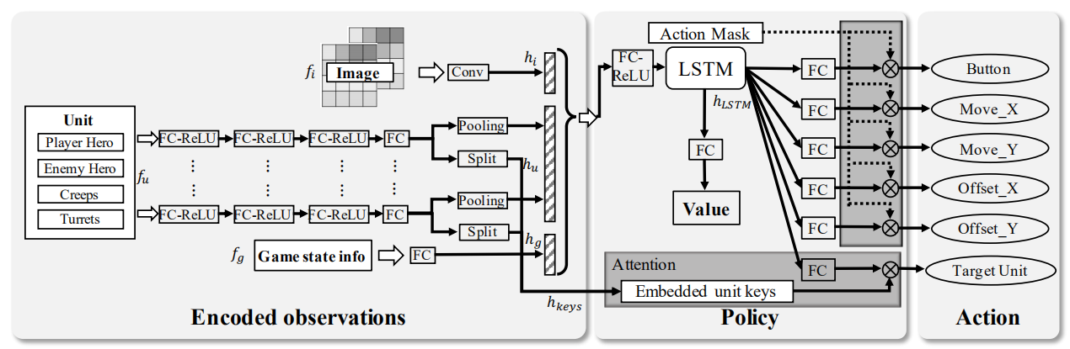
算法设计

Slide 7


控制依赖解耦
旧：
新：
优点：
1. 简化actor结构 (不需要考虑动作间相互依赖)
2. 增加探索性
缺点：
增加策略训练的复杂性
解决方法：
引入action mask，如禁行区域，技能冷却

Slide 8
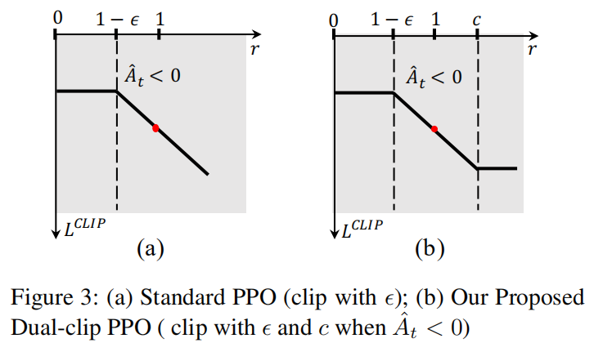
Dual-clip PPO
原因： large-scale off-policy 的训练环境 ？

Slide 9
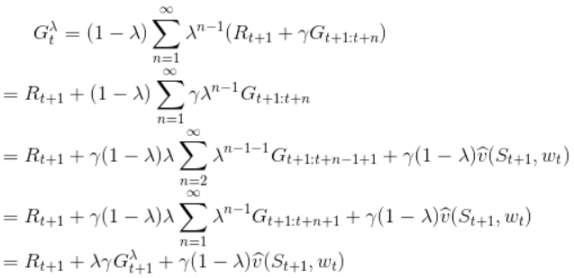

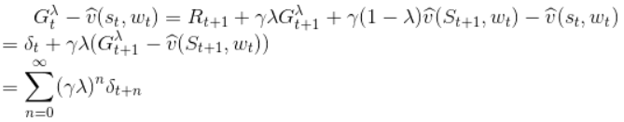
TD(λ)

Slide 10
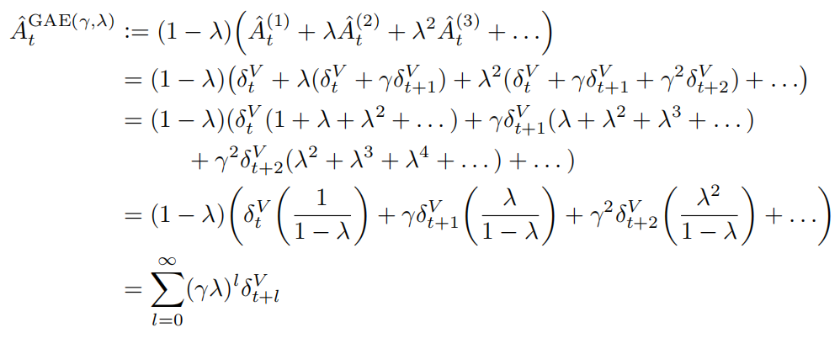
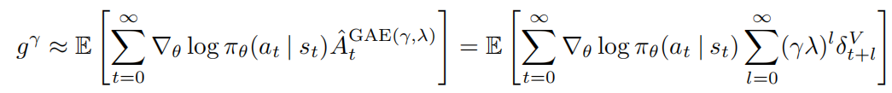
GAE

Slide 11
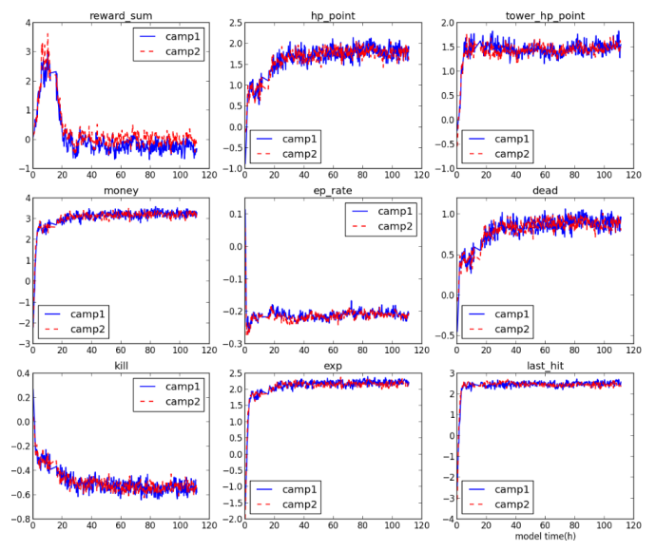
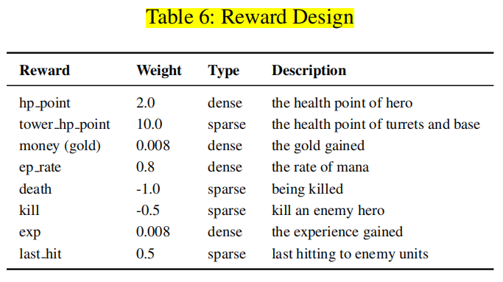
奖励设计

Slide 12
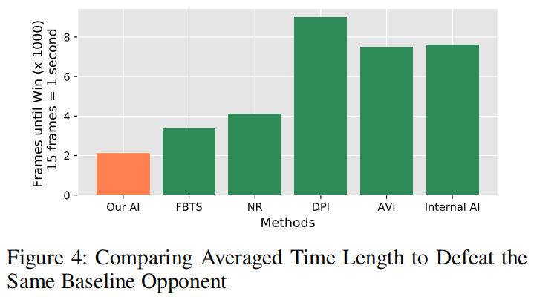
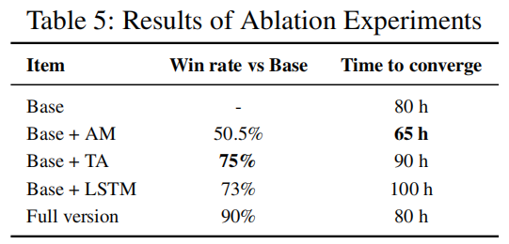
实验结果

Slide 13
绝悟5v5
主要解决问题：第一个在MOBA游戏中大规模实现的AI agent
技术要点：
1. 课程式自学习 (curriculum self-play learning)
2. 策略蒸馏 (policy distillation)
3. 离轨自适应 (duel-clip PPO)
4. 多头值估计 (multi-head value estimation)
5. 蒙特卡洛树搜索 (MCTS)

Slide 14
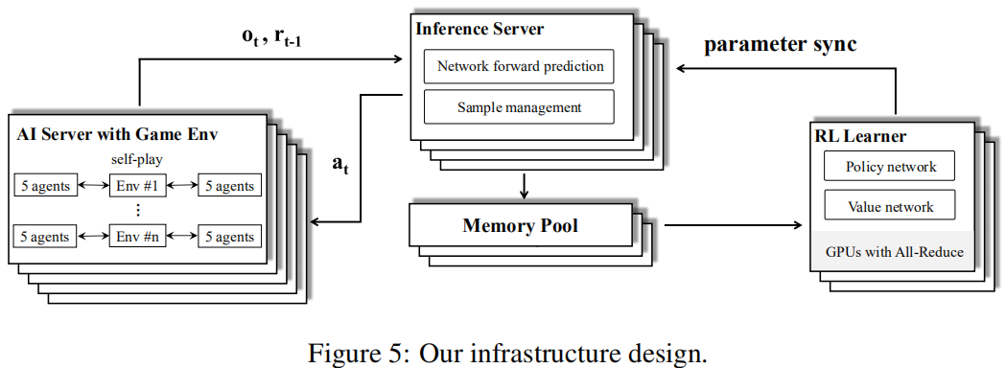
系统设计
AI Server
Inference Server
Memory Pool
RL Learner

Slide 15
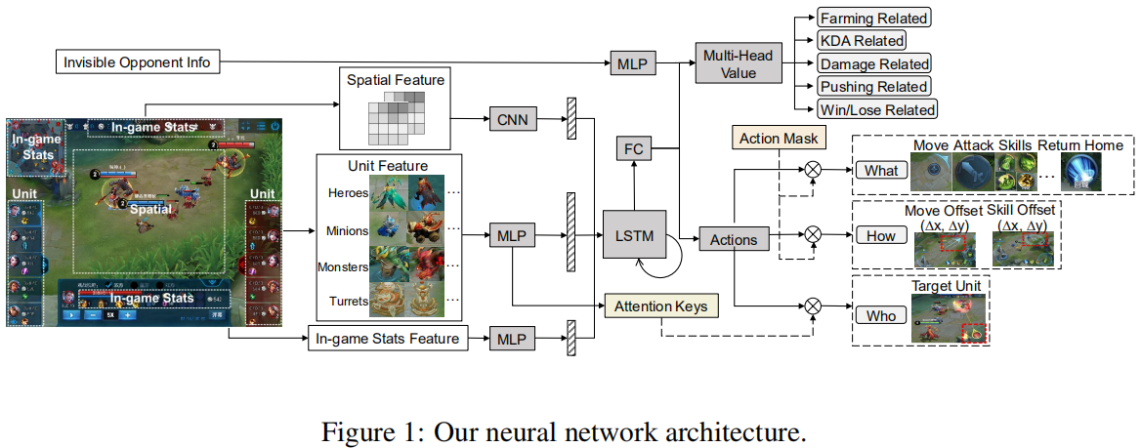
算法设计

Slide 16
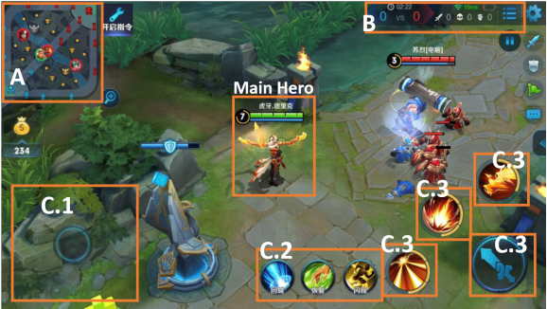
观察和状态空间

Slide 17
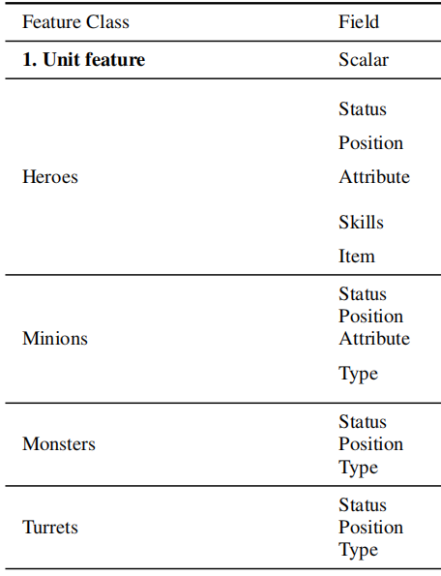
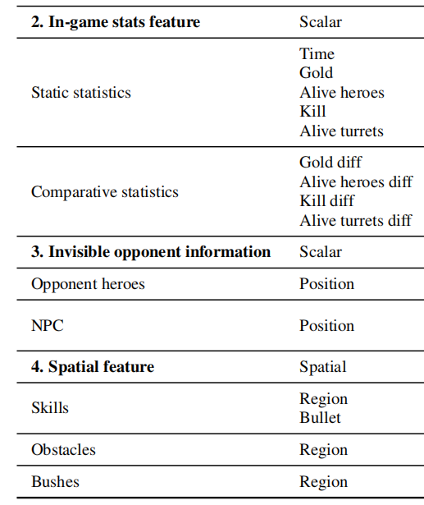
观察和状态空间

Slide 18
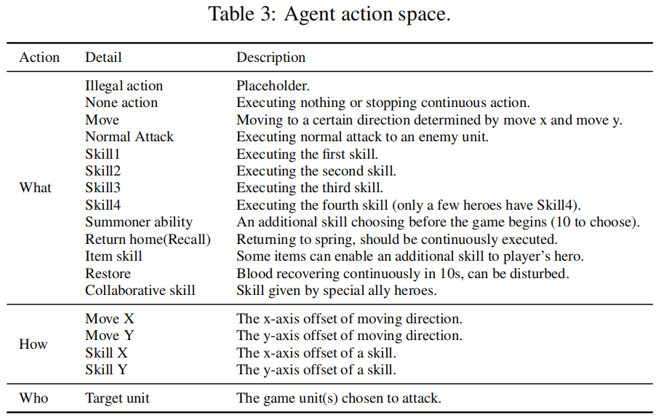
动作空间

Slide 19
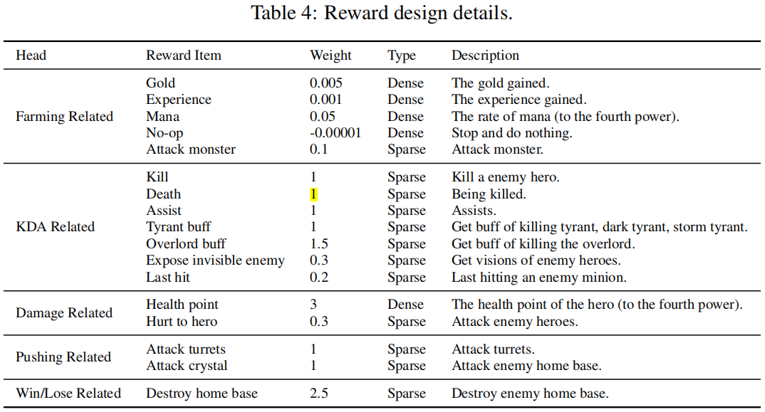
收益与奖励

Slide 20

multi-head value (MHV)
目的：减小方差，精确处理动作造成的影响 ？

Slide 21
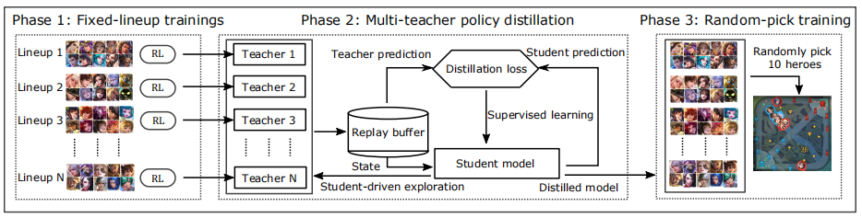
curriculum self-play learning (CSPL)
阶段1：训练多个固定阵容 作为 教师模型
阶段2：多个教师模型合并成学生模型 + 学生驱动的策略蒸馏 (监督学习)
阶段3：以学生模型作为初始化参数 随机训练阵容
跳阶段条件：Elo收敛

Slide 22

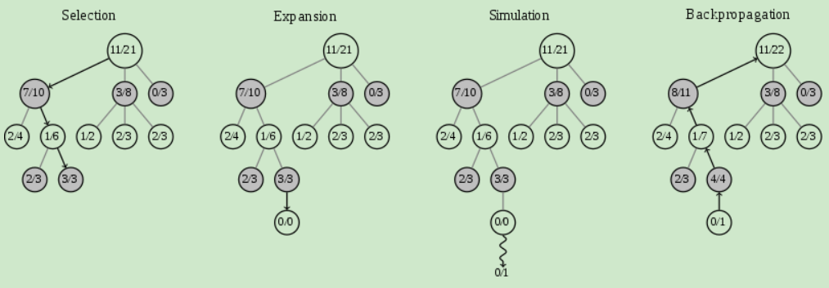
Monte-Carlo tree search (MCTS)
为什么不用Minimax：计算量太大
值网络：输入当前one-hot，输出分数，用两个MCTS训练
预测器网络：输入完整one-hot，输出胜率，用CSPL训练
优点：实际上线时 省时间 ？

Slide 23
实验规模
硬件设备：250000 CPU cores + 2000 Nvidia V100 GPU cards
网络参数：教师模型9w ，学生模型17w
PPO参数：c=3， ε=0.2， γ=0.998， λ=0.95， learning rate=0.0001
预演：预测器3000w样本，值网络1000w样本*10heros
动作延迟：133ms(观察延迟) + 60ms(反应延迟)

Slide 24
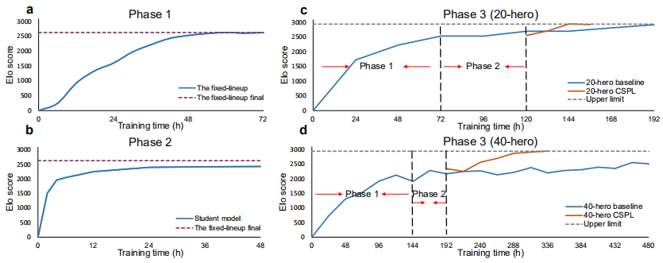
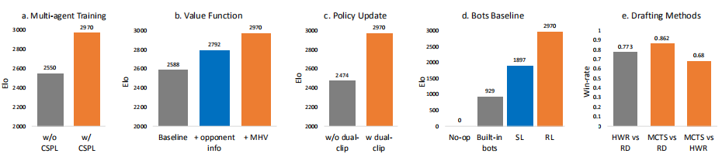
实验结果

Slide 25
个人分析
上线后体现出的优点：
1. 团队意识很棒，不贪线
2. 精准的伤害计算和控制衔接
3. 职业选手般的反应速度
实验细节：
1. 固定版本
2. 评估标准Elo
3. 未给出训练模型
4. 未给出探索策略
5. 没有设定三车道模式
6. 没给超参
上线后体现出的缺点：
1. 前期发育大于一切
2. 自己生命大于防御塔
3. 不做无把握的事
4. 大小龙buff收益太高
5. 推掉基地的决策有待完善

